Slide 1
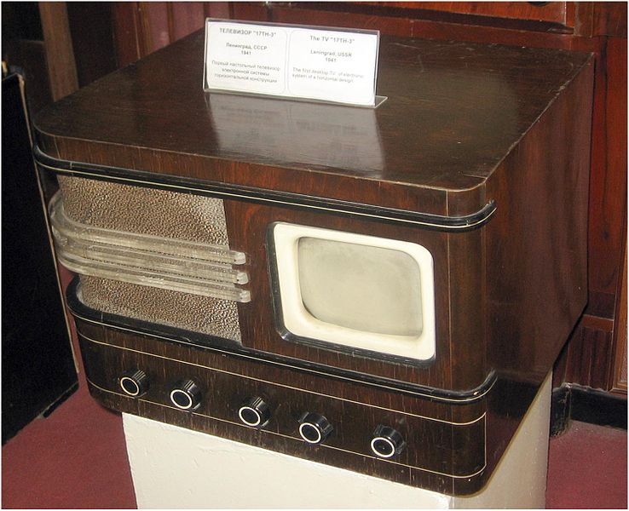
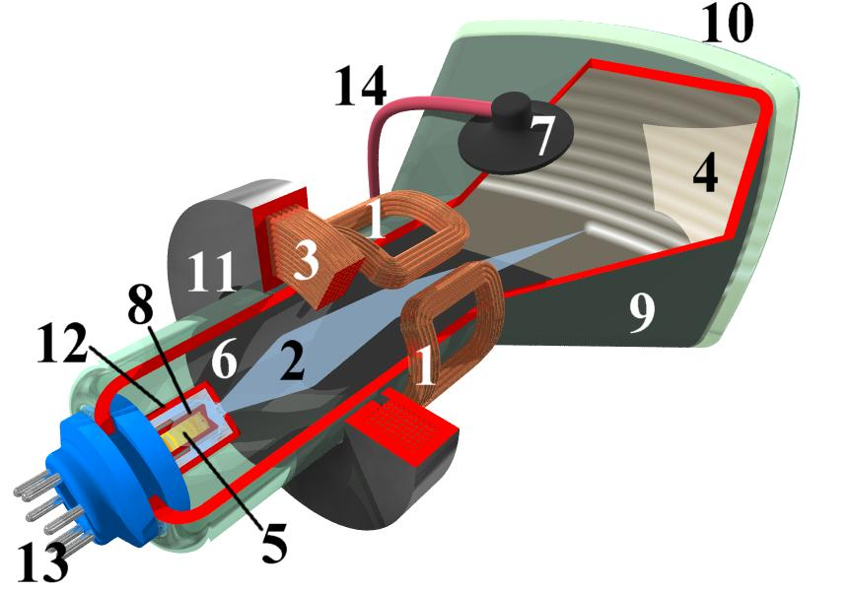
Телевидение
Черно-белое и цветное.

Slide 2
ТЕЛЕВИДЕНИЕ
ТЕЛЕВИДЕНИЕ (от слова "видение"), область науки, техники, культуры, связанная с передачей на расстояние изображений объектов и звукового сопровождения при помощи радиосигналов или электрических сигналов, передаваемых по проводам .

Slide 3
Принцип телевидения
Принцип телевидения состоит в последовательном преобразовании во времени элементов изображения в электрические сигналы передаче этих сигналов по каналам связи в пункт приема и обратном их преобразовании в видимое изображение.

Slide 4
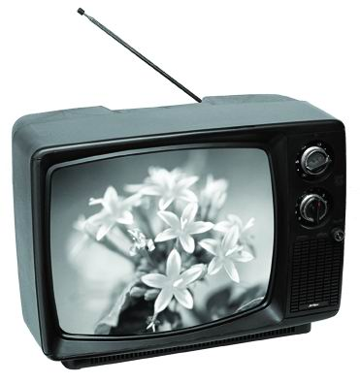
Черно-белое телевидение
Цветное телевидение
сигнал яркости, несущий информацию о яркости передаваемой сцены;
2 вида сигналов: сигнал яркости, несущий информацию о яркости передаваемой сцены; сигнал цветности, несущий информацию о ее цвете.

Slide 5
Опыты:
№1
25 июля 1907 года профессор Петербургского технологического института Борис Львович Розинг подал заявку на изобретение «Способ электрической передачи изображений на расстояния», доказав возможность применения катодно-лучевой трубки для преобразования электрического сигнала в точки видимого изображения. Развёртка луча в трубке производилась магнитными полями, а модуляция сигнала (изменение яркости) — с помощью конденсатора, который мог отклонять луч по вертикали, изменяя тем самым число электронов, проходящих на экран через диафрагму.

Slide 6
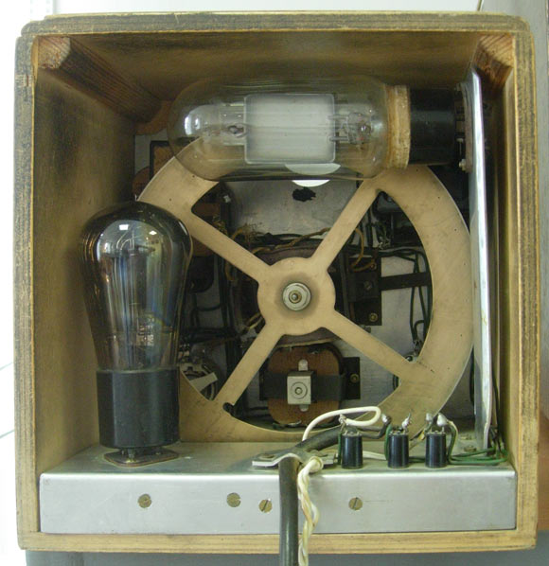
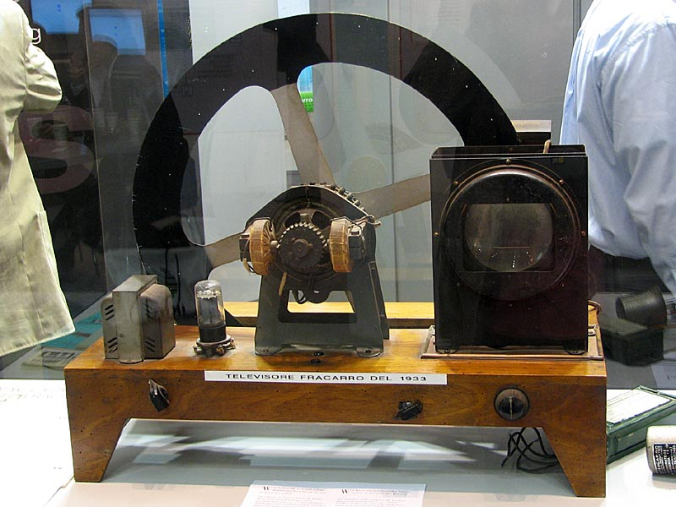
№2 ) 9 мая 1911 года на заседании Русского технического общества Розинг продемонстрировал передачу телевизионных изображений простых геометрических фигур и приём их с воспроизведением на экране ЭЛТ. Передаваемое изображение было статичным (то есть движущиеся объекты отсутствовали).
№3) В 1925 году шотландский изобретатель Джон Лоджи Берд впервые продемонстрировал телевизионную передачу движущихся объектов используя диск Нипкова. В конце 1920-х основанная им компания Baird Corporation была единственным производителем телевизоров в мире.

Slide 7
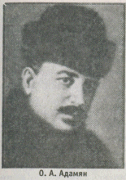
Черно-белое телевидение
В 1907г. патент на проект двухцветного телевидения с одновременной цветовой передачей в Германии разработал ВЫходец из России Ованес Абгарович Адамян (1879-1932). Позднее он переезжает в Россию и в 1925 г. патентует трехкомпонентную последовательную передачу цветов (RGB). В развертывающем устройстве было три серии отверстий, каждое из которых закрывалось красным, синим и зеленым светофильтрами. Реализовать эту идею в 1928 г. было суждено знаменитому Дж. Берду.

Slide 8
Проблемы совмещения цветного с черно-белым ТВ.
Основная проблема данной схемы заключалась в ее несовместимости с черно-белыми ТВ-приемниками, кроме того, эпоха механического телевидения приближалась к концу. В сущности, внедрение цвета на телевизионном экране было похоже на проникновение цвета в фотографию: технологически это было уже возможно, но читателям или зрителям вполне хватало черно-белой информации на оттиске или экране. Перед странами встала дилемма: вписываться в существующий стандарт черно-белого телевидения, что с технической точки зрения было невероятно сложно, или разрабатывать совершенно новый стандарт, в этом случае обладатели черно-белых приемников не смогли бы в принципе видеть передачи цветного формата. Поэтому, несмотря на технические сложности, мир выбрал в ущерб качеству совместимость систем.

Slide 9
Порция интересных фактов о телевидении
Почему на заре эпохи телевидения дикторши красились зеленой помадой?
В эпоху чёрно-белого телевидения в камерах часто применялись красные фильтры, из-за чего красная помада делала губы на экранах телевизоров бледными. Поэтому дикторш и актрис гримировали зелёными румянами и помадой.

Slide 10
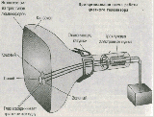
Телевизионная строка формируется движением электронного луча слева направо.
Одновременно видимые строки называются телевизионным растром.
Совокупность строк видимого изображения называется телевизионным кадром.
Наше зрение острее реагирует на изменение яркости, чем на изменение цвета, поэтому, как правило, яркостных сигналов передается больше, чем цветных.

Slide 11
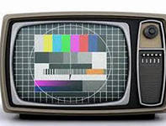
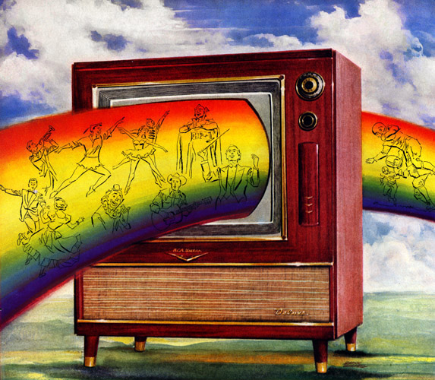
Устройство телевизора.
Устройство
Первые телевизоры имели механическую развёртку. Затем появились чёрно-белые с электронной развёрткой и электронно-лучевой трубкой в качестве источника изображения. Вначале телевизоры с ЭЛТ строились на основе электронных ламп, далее произошёл переход на транзисторы (30 октября 1959 года корпорация Sony начала серийно производить транзисторные телевизоры). В 1980-х годах происходил постепенный переход на интегральную элементную базу (существовали переходные транзисторно-интегральные модели). В настоящее время микросхемы являются основой схемотехники телевизоров.

Slide 12
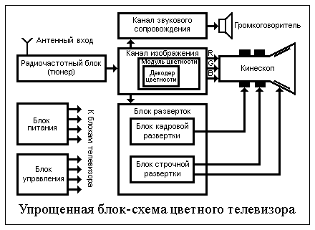

Slide 13
ФАКТ.
После Второй мировой войны в США население не потеряло покупательную способность, а её радиоэлектронная промышленность, нарастившая огромные мощности во время войны, и лишившаяся оборонных заказов, нашла себе поле деятельности в виде телефикации страны и быстро решила эту задачу. Если в 1947 году в США было около 180 тыс. телевизоров, то к 1953-му их число возросло до 28 миллионов! (то есть телевизор имела практически каждая вторая семья). Рынок за шесть лет был практически насыщен чёрно-белыми телевизорами, а чтобы создать новый массовый товар, американская радиопромышленность занялась всерьез цветным телевидением.

Slide 14
ФАКТ.
После разработки и создания системы NTSC, в 1953 году в США началось регулярное цветное телевизионное вещание. Тогда же появились и цветные телевизоры. Тогда он стоил в среднем около тысячи долларов (половина стоимости среднего автомобиля), а его обслуживание в год обходилось примерно в такую же сумму. Требовалась, например, почти еженедельная настройка специалистом (ручек управления у первых телевизоров было больше ста). Поэтому цветное телевидение в США стало массовым только через 12-15 лет (первые 10 млн телевизоров были проданы только к 1966 году).
Японская радиопромышленность довольно быстро наладила производство относительно дешевых цветных телевизоров для рынка США, и поэтому в 1960 году американскую систему приняла и сама Япония (то есть выбор был вынужденный).

